Slide 1
Luminiscence
Jaroslav Schaffer, FJFI ČVUT Praha
30.10.2019

Slide 2
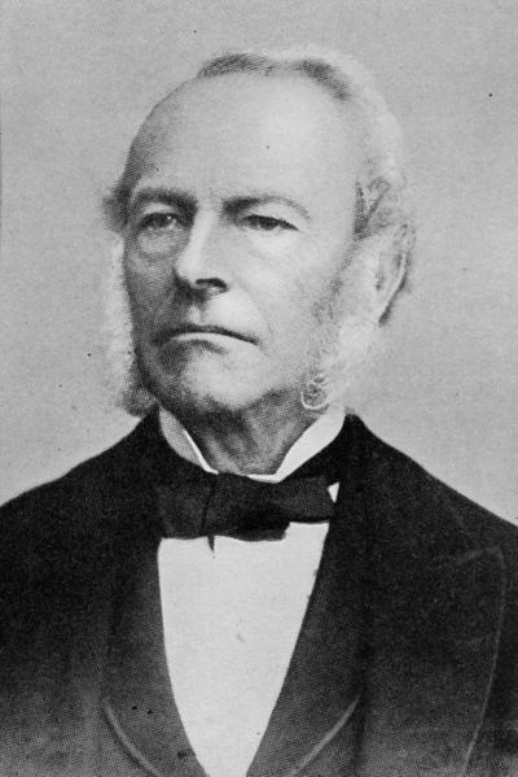
Trocha historie …
nejstarší zmínky v indických a arabských pověstech
v 10. stol. luminiscence pozorována v Číně
1602 žíhání těživce bononský magický kámen
1674 Christian Adolf Balduin objevil světélkování fosforu
systematický výzkum: Gabriel Stokes, Jacques Becquerel
zdroj: https://www.3pol.cz/cz/rubriky/biografie/2393-irsky-matematik-a-fyzik-george-gabriel-stokes

Slide 3
Co je luminiscence?
kvantový jev
samovolné záření
exitace částic

Slide 4
Jak to funguje?
vybuzení atomu do excitovaného stavu návrat do základního stavu vyzáření fotonů

Slide 5
Fluorescence x Fosforescence
Fluorescence – přechod mezi tzv. povolenými stavy atomu, vypuštění fotonů za nanosekundy
Fosforescence – tzv. zakázaný přechod (potenciálová bariéra), duální charakter částic + princip neurčitosti, pravděpodobnost vyzáření fotonu roste s časem, který částice stráví v excitovaném stavu
doba vyzařování i několik minut

Slide 6
Druhy luminiscence (dle způsobu exitace)
A) fotoluminiscence (elektromagnetické záření)
B) elektroluminiscence (elektrické pole)
C) katodoluminiscence (dopadající elektrony)
D) chemoluminiscence (chemická reakce)
E) bioluminiscence (chemická reakce – živé organismy)
F) termoluminiscence (vzrůst teploty)
G) radioluminiscence (jaderné záření)
H) mechanoluminiscence (mechanická energie)

Slide 7
Druhy luminiscence (dle způsobu exitace)
I) triboluminiscence (tření)
J) sonoluminiscence (zvukové vlnění)
K) fraktoluminiscence (lámání)
L) piezoluminiscence (tlakem – elastická deformace)

Slide 8
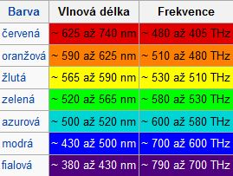
Teorie
E = h.f
h=Planckova konstanta= 6,62607015×10⁻³⁴ J⋅s
luminiscence je vždy na menší frekvenci, než kterou má zdroj
zdroj: wikipedia.org

Slide 9
Pokus 1
uranové sklo x koule s fosforescenční látkou x sklo

Slide 10
Pokus 2
tonik x voda

Slide 11
Pokus 3
různé barvy

Slide 12
Pokus 4
ochranné prvky

Slide 13
Pokus 5
aceton + zelené listy
(chlorofyl – luminuje červeně)

Slide 14
Pokus 6
cukr + kleště

Slide 15
Pokus 7
kyvadlo

Slide 16
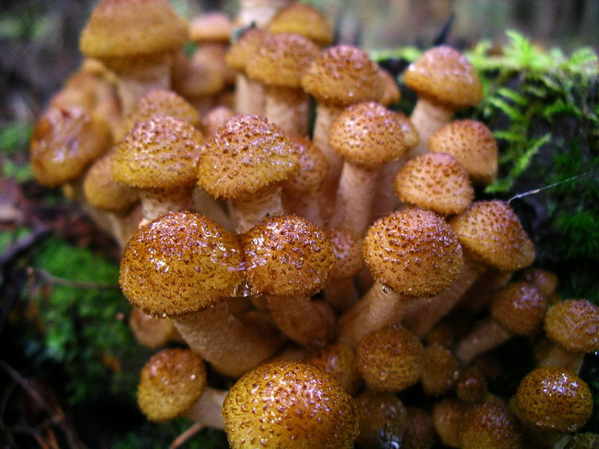
Výskyt a použití luminiscence
zářivky
světlušky
medúzy
václavka obecná (houba)
obrazovky televizorů
diagnóza onemocnění (např.: AIDS)
kriminalistika (stopy krve)
mapování podzemních toků
zdroj:
https://cs.wikipedia.org/wiki/V%C3%A1clavka_obecn%C3%A1#/media/Soubor:Armillaria_mellea_lt.jpg

Slide 17
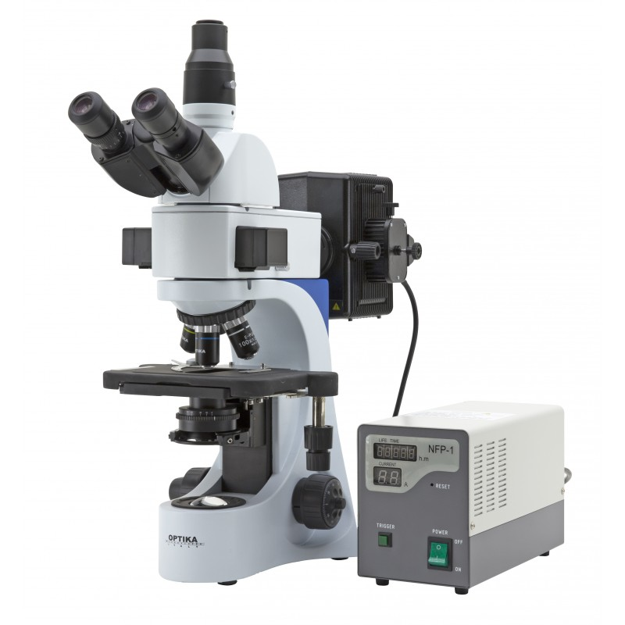
Výskyt a použití luminiscence
fluorescenční mikroskopy
skenery
zdroj:
https://www.mikroskopy-optika.cz/produkt/fluorescencni-mikroskop-model-b-383fl

Slide 18
Poděkování
Mgr. Kateřině Liprtové – za zapůjčení pomůcek a mnoho cenných rad a připomínek
Danielu Fišerovi za pomoc s transportem kyvadla

Slide 19
Zdroje
https://edu.techmania.cz/cs/encyklopedie/fyzika/kvanta/luminiscence [cit. 28.10.2019]
http://vnuf.cz/sbornik/prispevky/13-14-Konecny.html
[cit. 28.10.2019]
https://kdf.mff.cuni.cz/heureka/sborniky/DilnyHeureky_2013.pdf
[cit. str. 106 -118]
https://cs.wikipedia.org/wiki/Luminiscence
[cit. 28.10.2019]

Slide 20
Děkuji za pozornost
zdroj: https://www.prirodovedci.cz/fotogalerie/57

